Slide 1
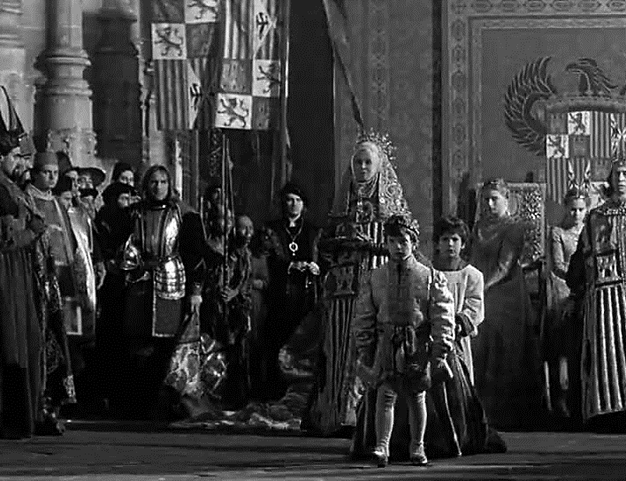
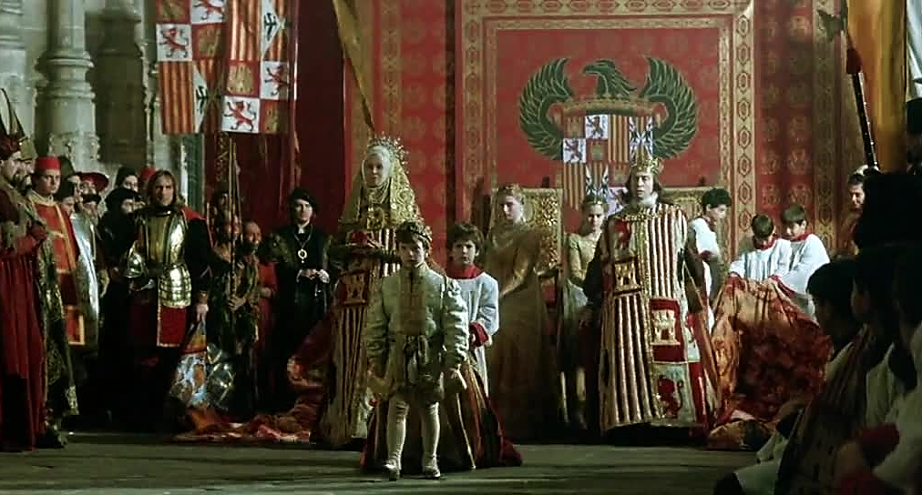

Slide 2
Unidad 2 : Dos Mundos Hacen Historia
Cap. 5 : De Camino al Nuevo Mundo

Slide 3
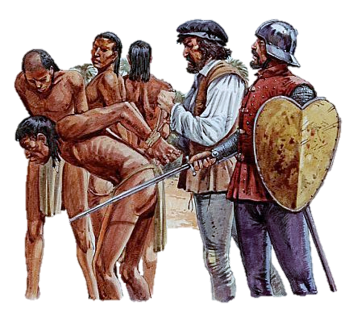
Para aprender…
¿Cómo fueron las relaciones entre los indígenas y los europeos tras el primer viaje de Colón?
Paginas 96-97

Slide 4
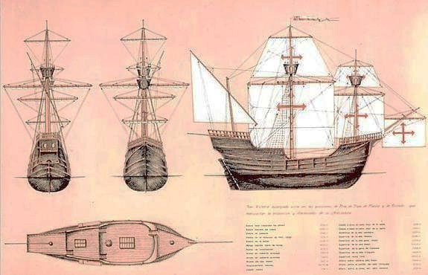
Términos que debes aprender
Nao
Choque cultural

Slide 5
El Primer regreso a Europa
Buscando llegar a las costas de Cipango (China), Colón bordeó las costas de Cuba y La Española. La Santa María encalló en la costa dominicana después de una fuerte tormenta. Con la madera de la nao, Colón pidió que se construyera un edificio, el fuerte llamado La Natividad.
Colón emprendió el regreso a Europa el 4 de enero de 1493, a bordo de la Niña y la Pinta. En la bahía de Samaná se registró el primer enfrentamiento armado entre los habitantes del Viejo Mundo y el Nuevo; los Ciguayos, que tal vez procedían del cruce genético entre taínos y caribes.
PULSAR

Slide 6
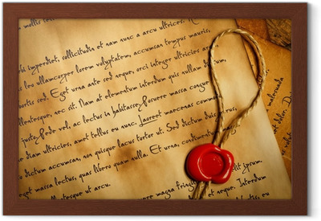
La Influyente carta de Colón
La carta de Colón en el primer viaje es un documento conocido que anuncia los resultados del primer viaje de Cristóbal Colón que se inició en 1492 y llegó a las Américas. La carta fue escrita por Colón, el 15 de febrero de 1493, a bordo de la Niña, en el tramo de regreso de su viaje.

Slide 7
En su carta, Colón afirma haber descubierto y tomado posesión de una serie de islas en el borde del Océano Índico en Asia. Describió las islas La Española y Cuba, exagerando su tamaño y riqueza, y sugirió que China probablemente yacía cerca. También dio una breve descripción de los nativos arahuacos (que llamó "indios"), enfatizando su docilidad, y las perspectivas de su conversión masiva al catolicismo. Aparte de evidenciar una gran ignorancia, el documento presagia el violento choque cultural que avecinaría.
PULSAR

Slide 8
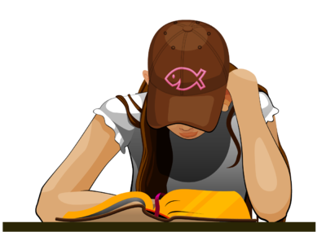
Es hora de leer
Toma 25 minutos para leer y contestar la pregunta inicial y definir los términos del día. Prepárate para discutir la lectura en clases. Pero eso no es todo…

Slide 9
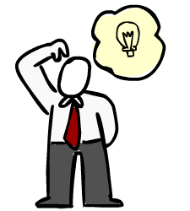
Demuestra lo que sabes
Completa las actividades de assessment de la pagina 97 del libro Envíala al maestro al terminar.

Slide 10
En la próxima lección
Jim Soto © 2020

